Slide 1
Recursos Educacionais

Slide 2
Recursos Educacionais
Livro Impresso
Graduação
Livro Digital
Pós Graduação
Livro Interativo
Nova Pós

Slide 3
Design Gráfico no Livro
“Design de livro não é uma tarefa das mais simples, por ser totalmente diferente das outras formas de design gráfico.”
^{- Hendel}
^{Design do Livro (2003)}
Produção de Materiais
Editoração/Programação Visual Gráfica

Slide 4
Fatores considerados
Conceitos estéticos
Legibilidade
Aplicação x Design x Tempo

Slide 5
Livro Impresso - Fluxo de Produção - Graduação
Contratação
Versão final pelo portal
Verificação de plágio
Design Educacional 1
Coordenador
Design Educacional 2
Revisão 1
Diagramação 1
Design / Ilustração
Revisão 2
Diagramação 2
Envio para o Autor
Finalização
Envio para gráfica
Capa

Slide 6
Livro Impresso - Fluxo de Trabalho
Produção de Materiais
Setor de Editoração/Programação Visual Gráfica

Slide 7
Etapa – Desenho/Design Ilustração

Slide 8
Etapa – Desenho/Design Ilustração

Slide 9
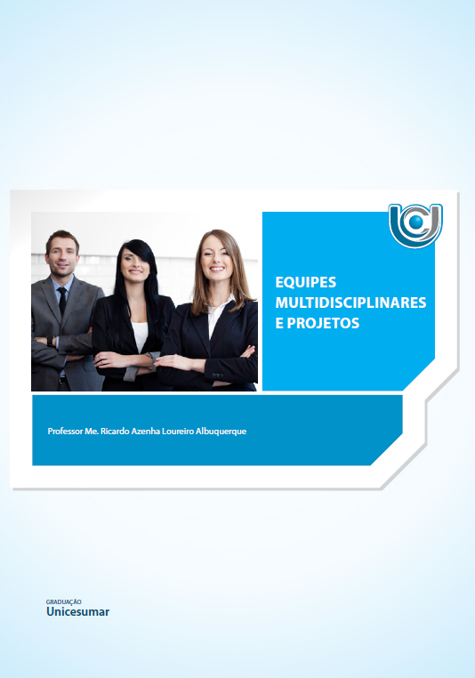
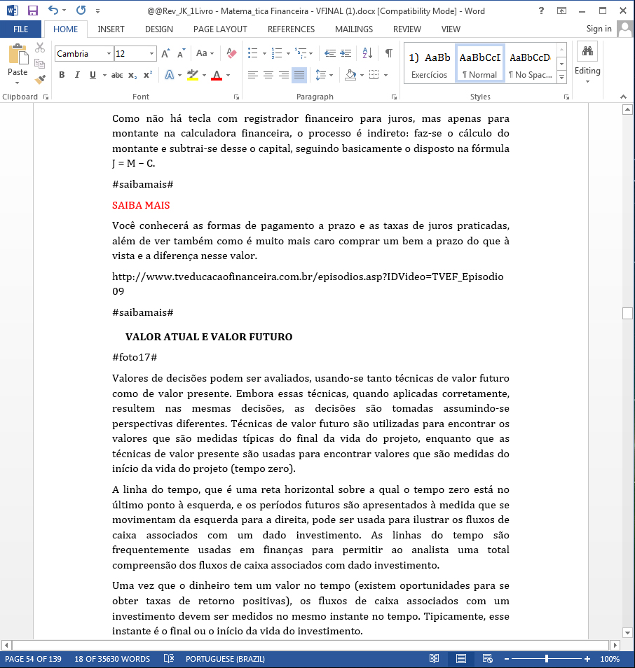
^{Etapa - Diagramação}

Slide 10
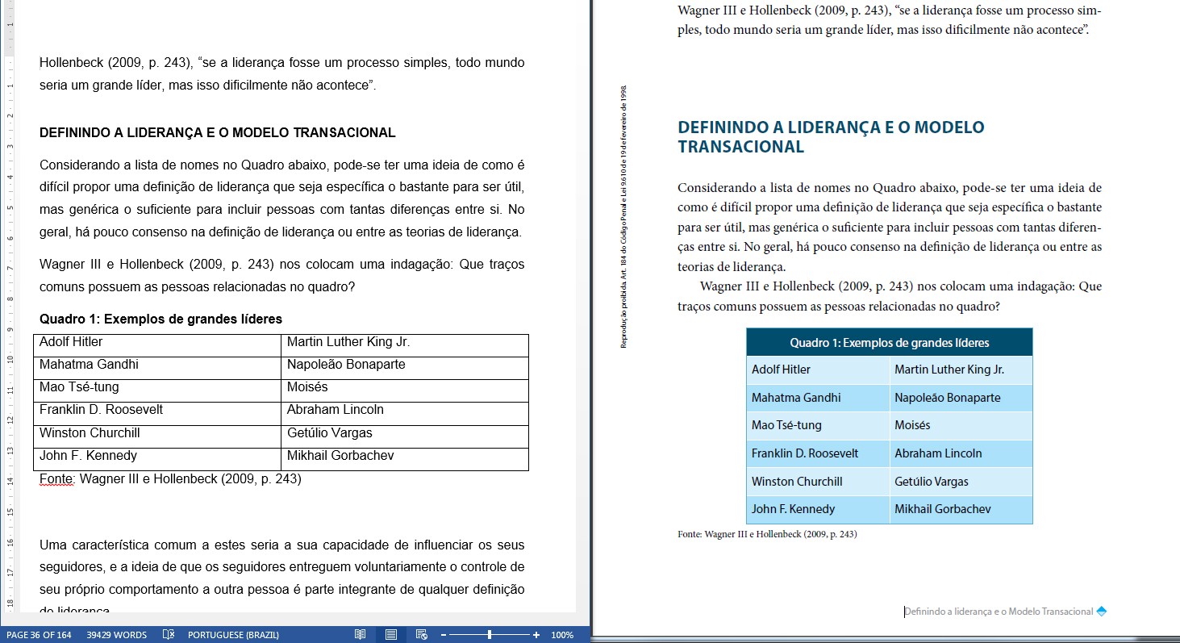
^{Etapa - Diagramação}

Slide 11
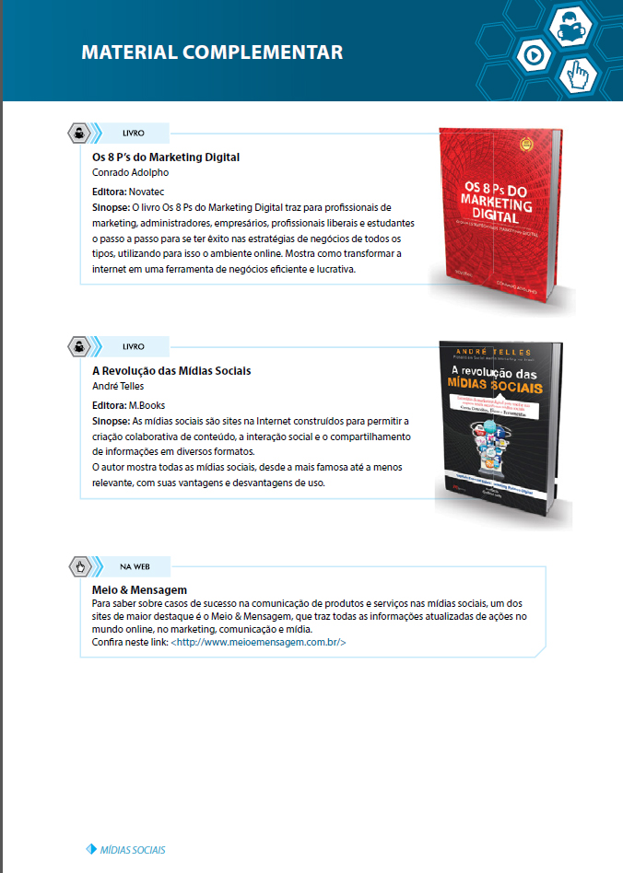
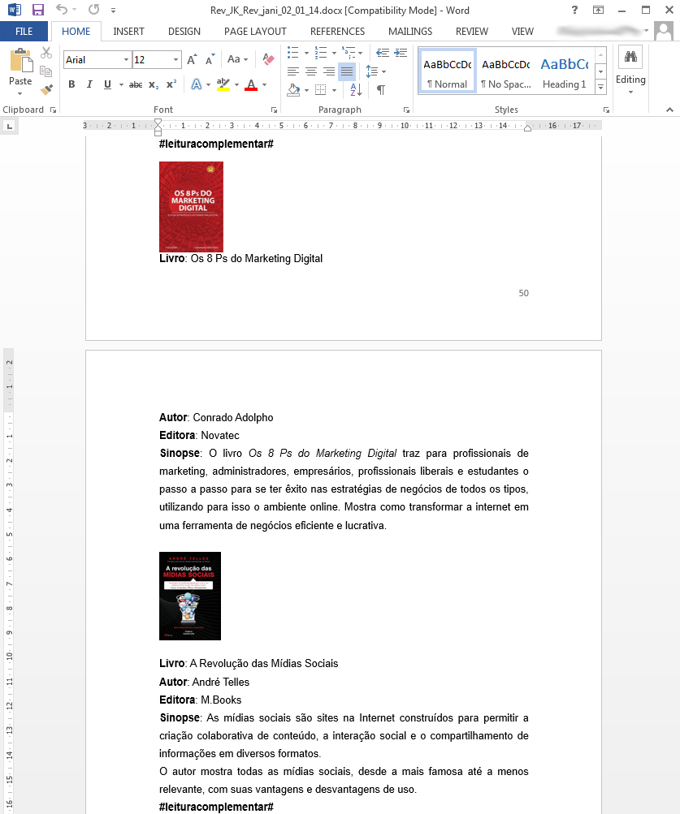
^{Etapa - Diagramação}

Slide 12
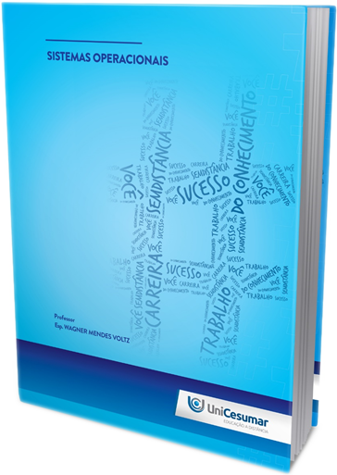
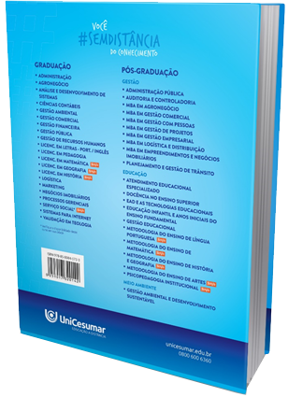
^{Etapa – Capa - Graduação}

Slide 13
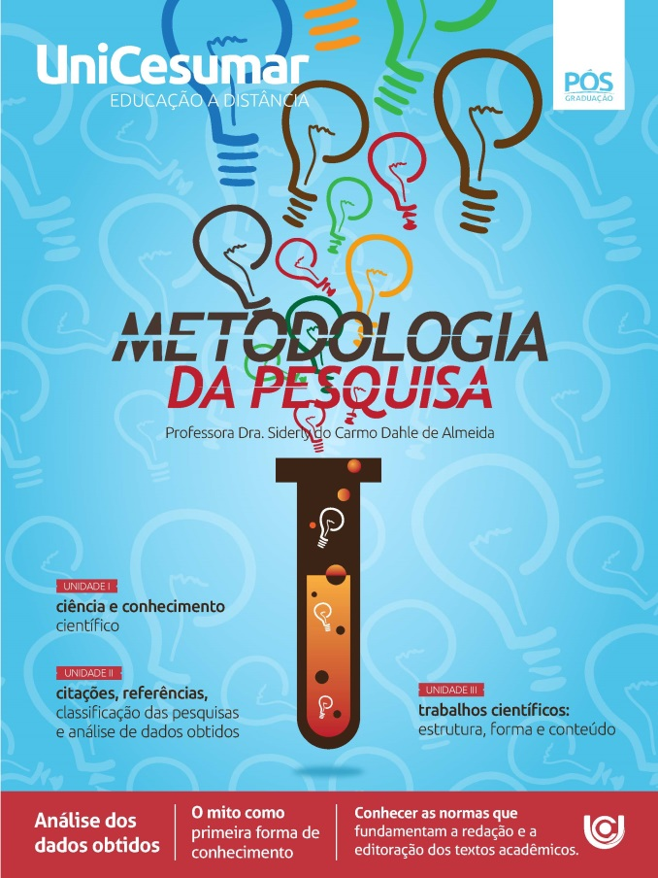
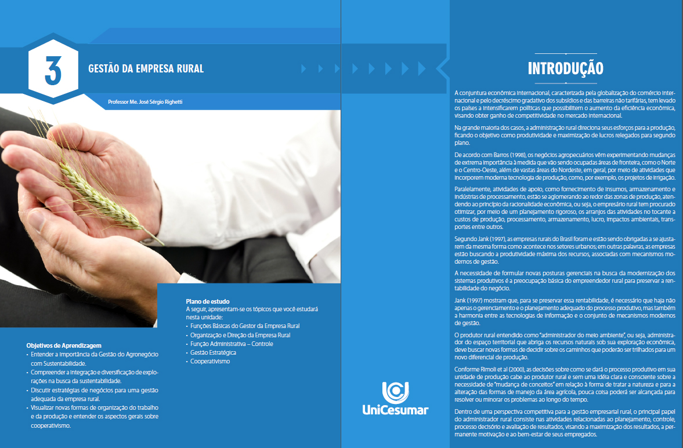
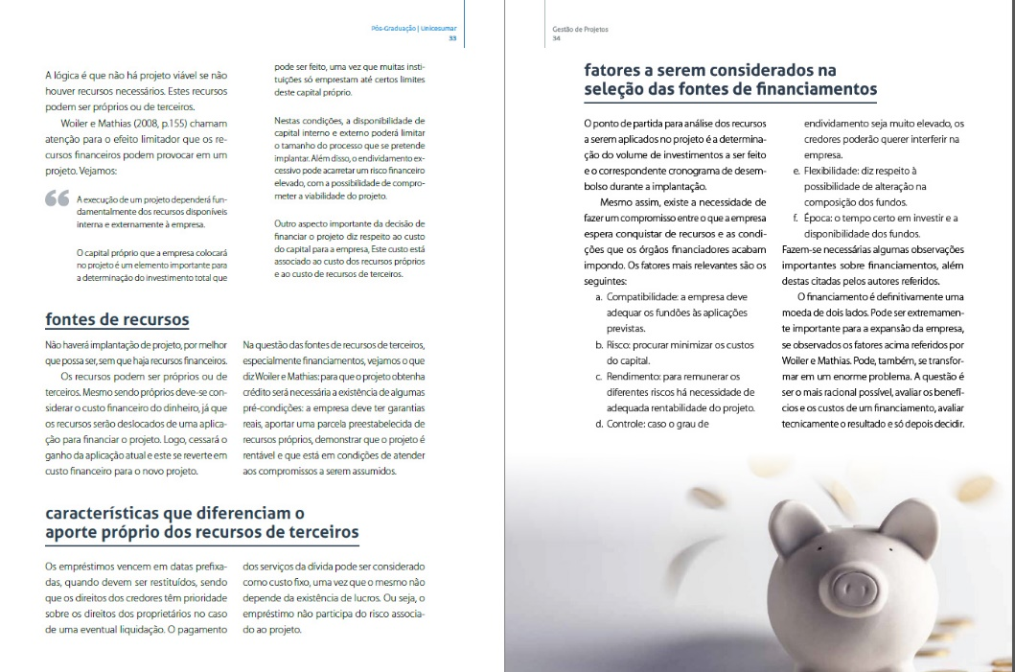
Livro Digital – Pós Graduação

Slide 14
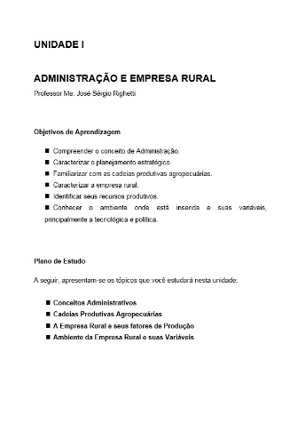
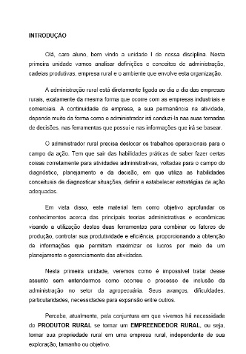
^{Livro Digital - Pós-Graduação}
A pós-graduação apresenta características próprias em sua produção. Adaptando os conteúdos das disciplinas para um layout similar a uma revista, com seções e disposição de elementos gráficos e textuais que destacam a informação e agilizam a leitura, criando um conceito mais dinâmico de aprendizado com elementos visuais mais trabalhados.

Slide 15
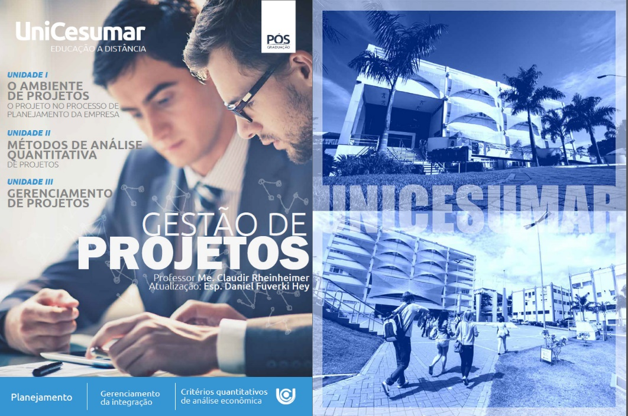
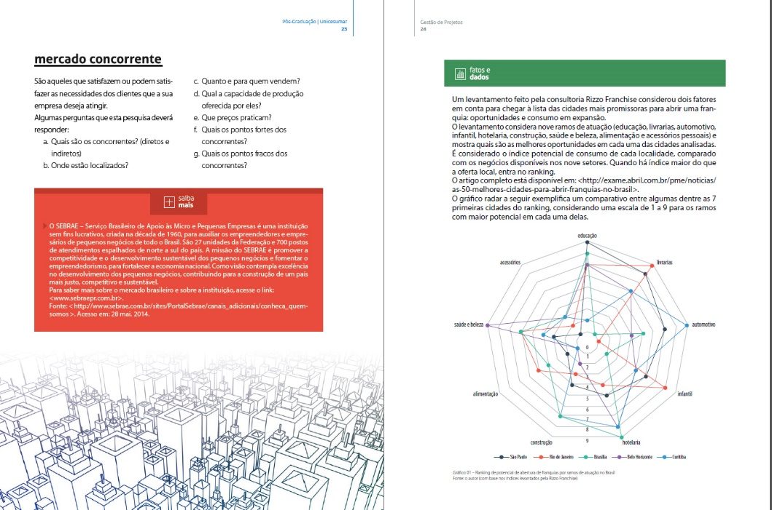
^{Pós-Graduação}

Slide 16
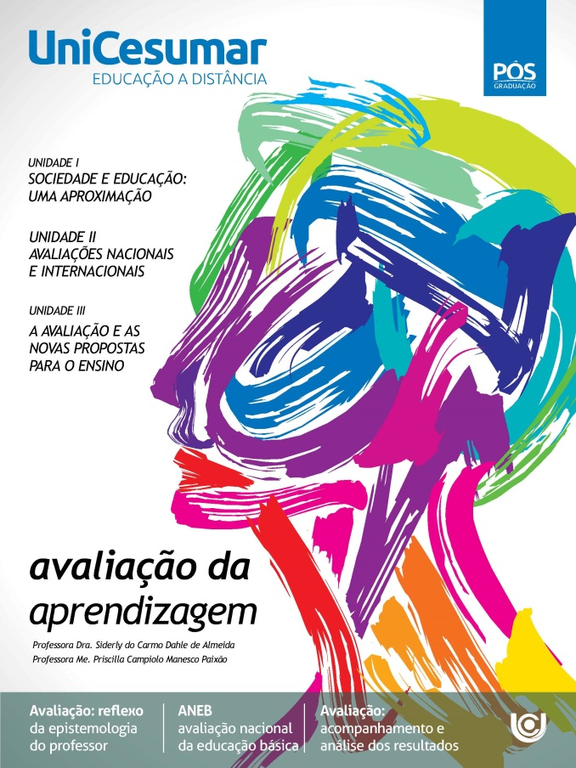
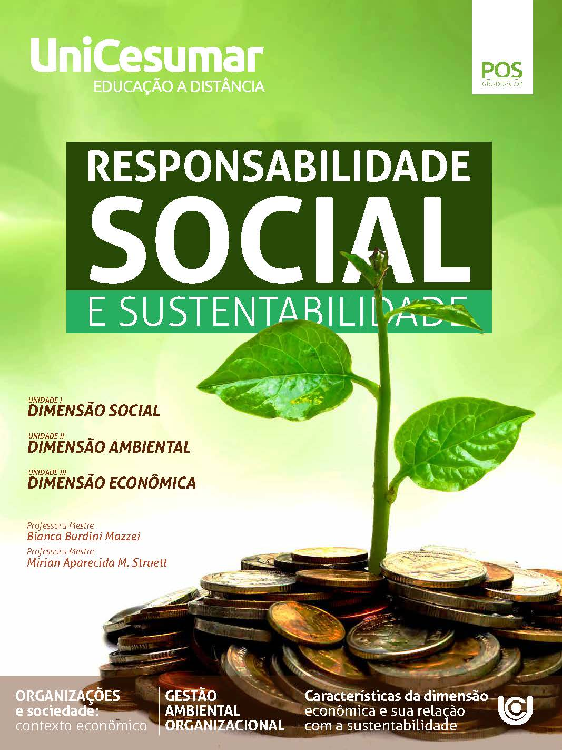
^{Capas}

Slide 17
Livro Digital - Fluxo de Produção – Pós
Contratação
Versão final pelo portal
Verificação de plágio
Design Educacional 1
Coordenador
Design Educacional 2
Revisão 1
Diagramação 1
Design / Ilustração
Revisão 2
Diagramação 2
Envio para o Autor
Finalização
Publicação no AVA
Capa

Slide 18
Livro Interativo – Nova Pós

Slide 19
^{Livro Interativo – Nova Pós}
Responsivo e Adaptativo
Fácil utilização
Permitir objetos externos
Somente 1 trabalho
Sem necessidade programar
Publicação em SCORM
HTML5

Slide 20
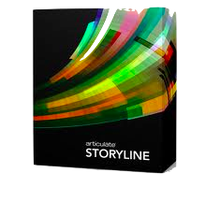
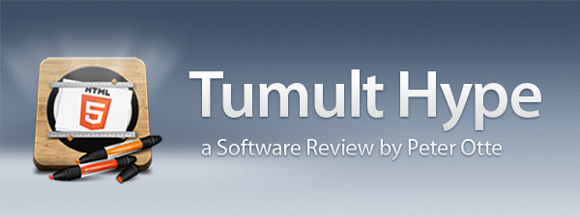
^{Livro Interativo – Nova Pós}

Slide 21
^{Livro Interativo – Etapas}
Os livros interativos de pós-graduação são pensados para o Ambiente Digital, sendo responsivos e com aplicação de design no próprio conteúdo.
Considera-se aqui além de uma etapa de verificação estrutural, a etapa de Storyboard, realizada por Designers Educacionais – profissionais responsáveis por adaptar os conteúdos a uma realidade mais direta, dinâmica, interativa e com navegabilidade pra dispositivos móveis entre os elementos do livro.
http://ead.cesumar.br/ti/producao/LivrosFinalizadosGomo/GestaodeMarcaseProdutos/uni1/

Slide 22
^{Livro Interativo - Unidades}
Desenvolvidos na plataforma de
e-learning GoMo, são livros com uma estrutura modular, ao mesmo tempo que compõe um conteúdo completo, cada unidade é estruturada abrangendo atividades específicas, interações próprias com seus conteúdos, infográficos e disposição de textos que se adaptam a dispositivos como celulares, tablets e computadores pessoais.
Tela de boas-vindas com botões de Menu e Referências bibliográficas na barra inferior

Slide 23
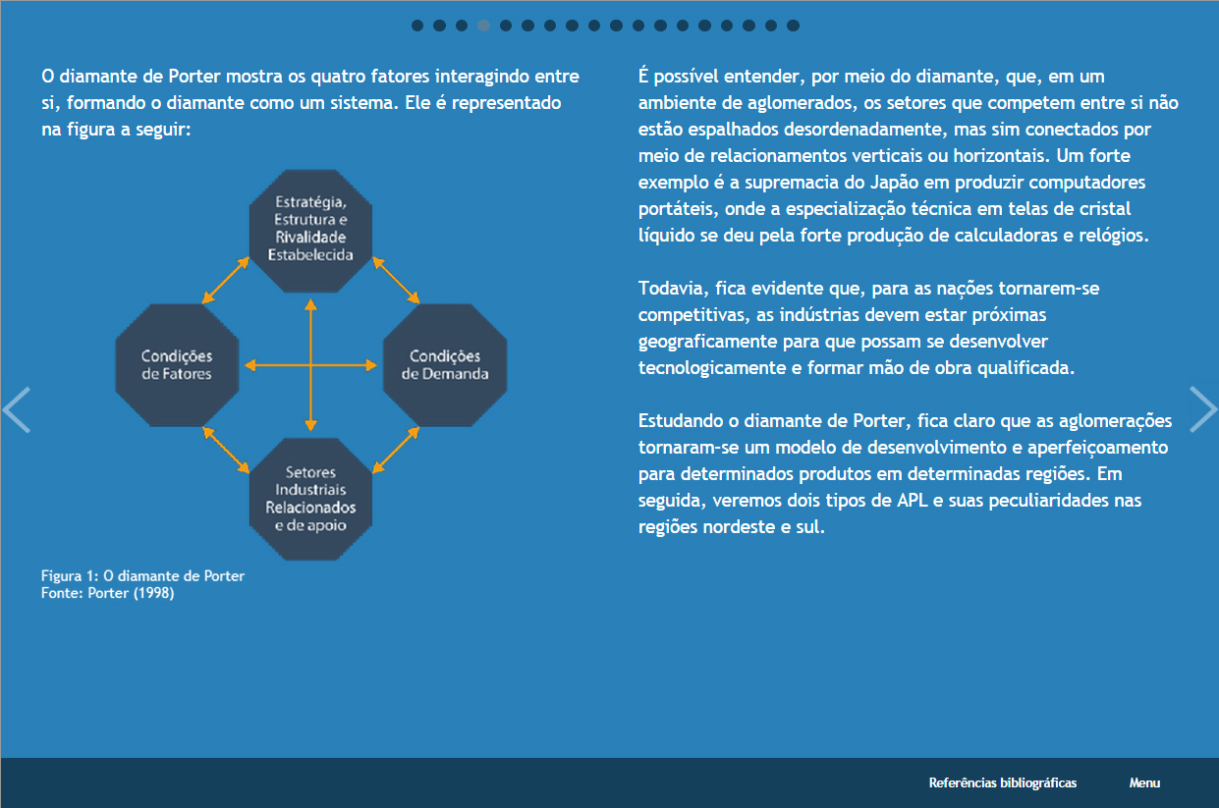
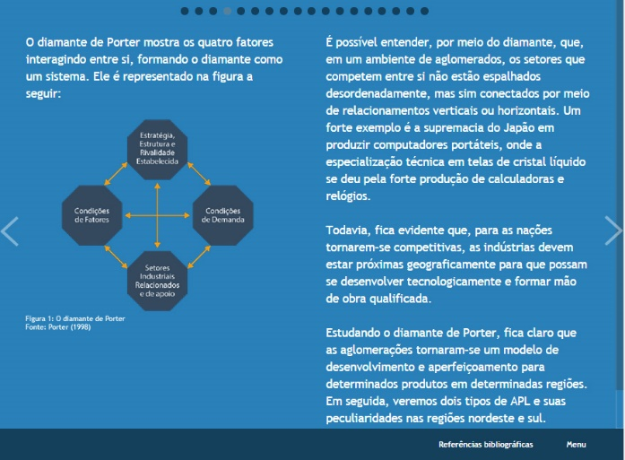
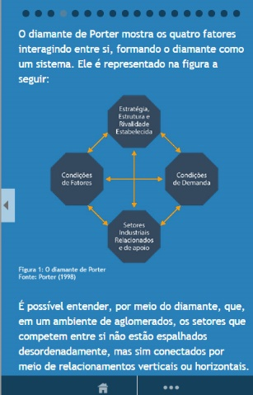
^{Livro Interativo - Nova Pós}
(c)
O desafio começa desde a análise do conteúdo até sua visualização multiplataforma.
Cada elemento é pensado, redesenhado e elaborado para se encaixar nos padrões de layout e limitações consideradas importantes para o fluxo de produção deste conceito.
(b)
(a)
Tela de visualizadas em: (a) Smartphones; (b) Tablets; (c) Desktops

Slide 24
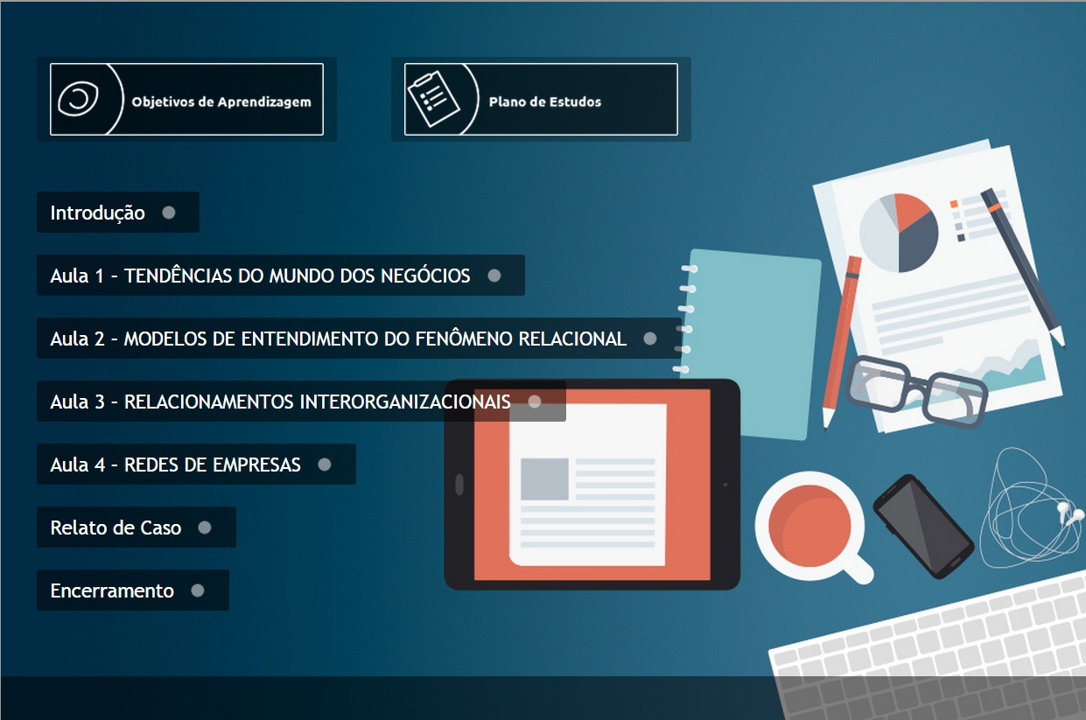
^{Livro Interativo - Nova Pós}
Menu do Livro
Cada aula da disciplina é corresponde a um botão nesta tela.
Dessa maneira, o aluno seleciona qual conteúdo deseja acessar, podendo retormar seu progresso de um ponto anterior uma vez que existe sinalização do ponto em que se encontra dentro do conteúdo

Slide 25
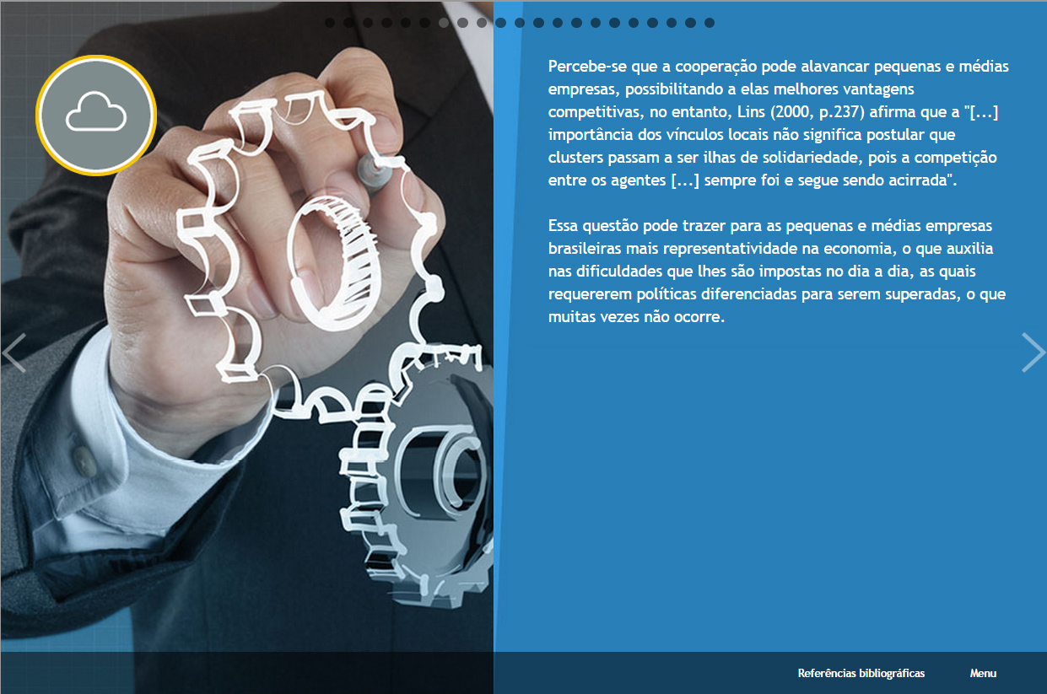
^{Livro Interativo - Nova Pós}
Tela de conteúdo
O fluxo de conteúdo é controlado por setas nas laterais da tela dão acesso as demais páginas.
Toda página permite voltar ao menu ou consultar referências do livro.
Existem também interações diversas, como ícones que chamam popups de textos complementares.
Elemento complementar Reflita

Slide 26
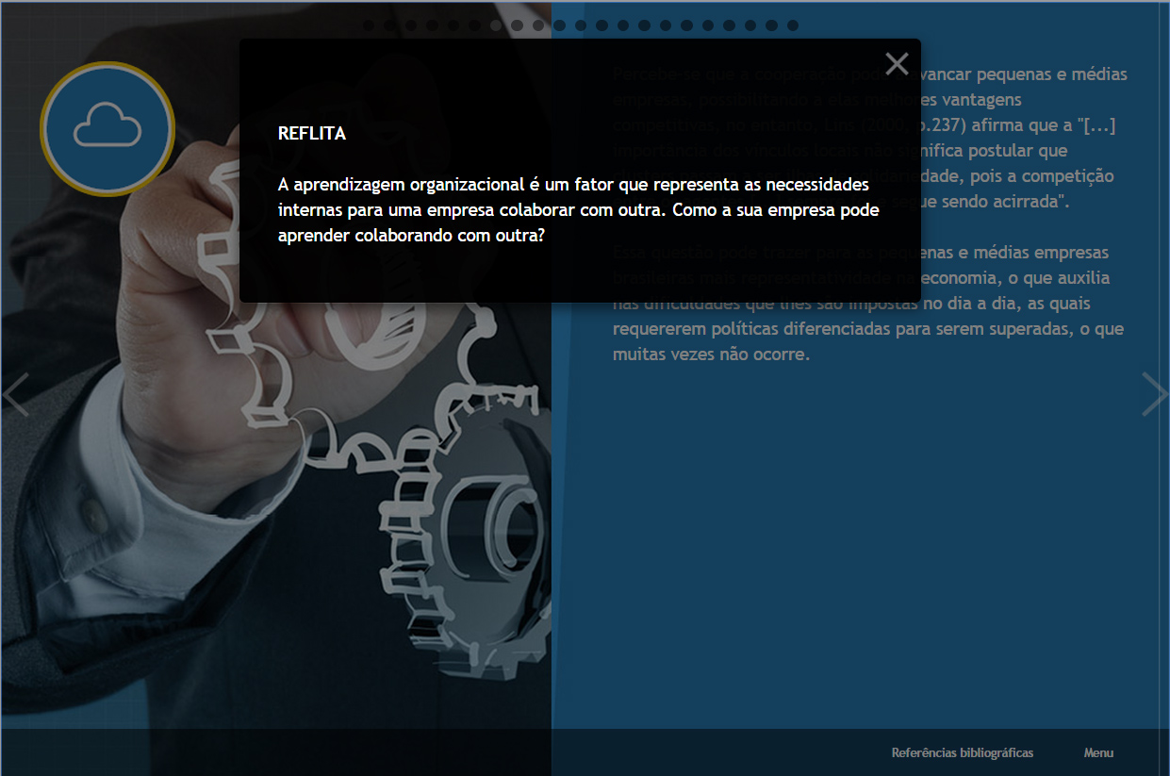
^{Livro Interativo - Nova Pós}
Elementos Interativos
O botão de Reflita, representado pela nuvem, é um exemplo de elemento interativo.
Quando acessados, chamam popups com textos complementares adaptados do conteúdo
Elemento complementar Reflita

Slide 27
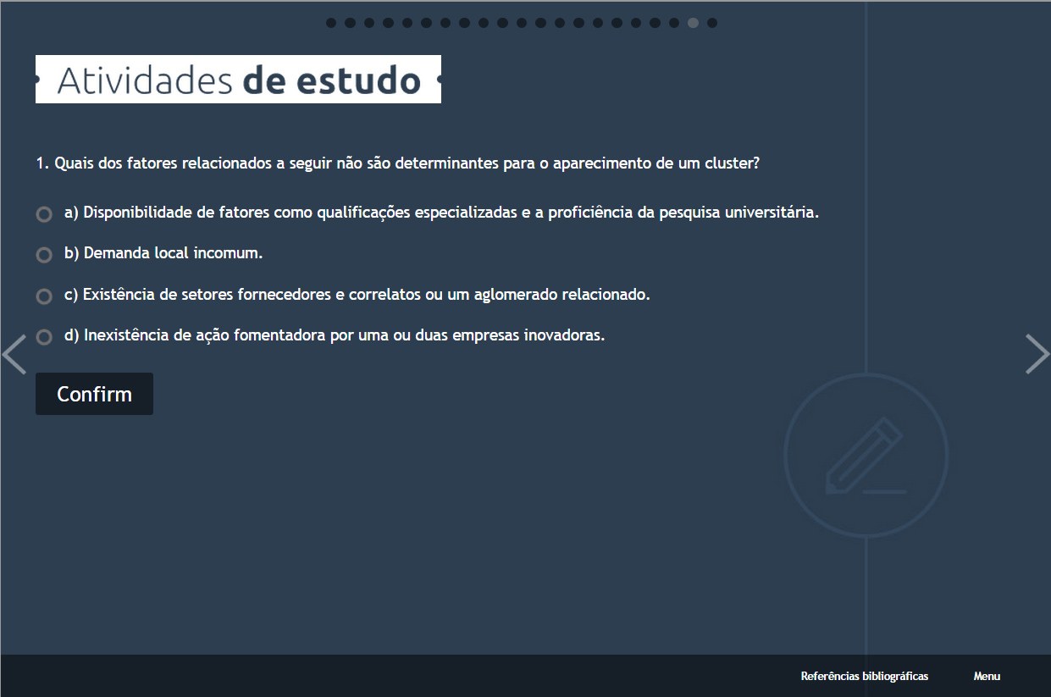
^{Livro Interativo - Nova Pós}
Seções Específicas
Atividades de estudo também são interativas.
As questões de múltipla escolha são programadas no framework e permitem feedback de resposta imediato.

Slide 28
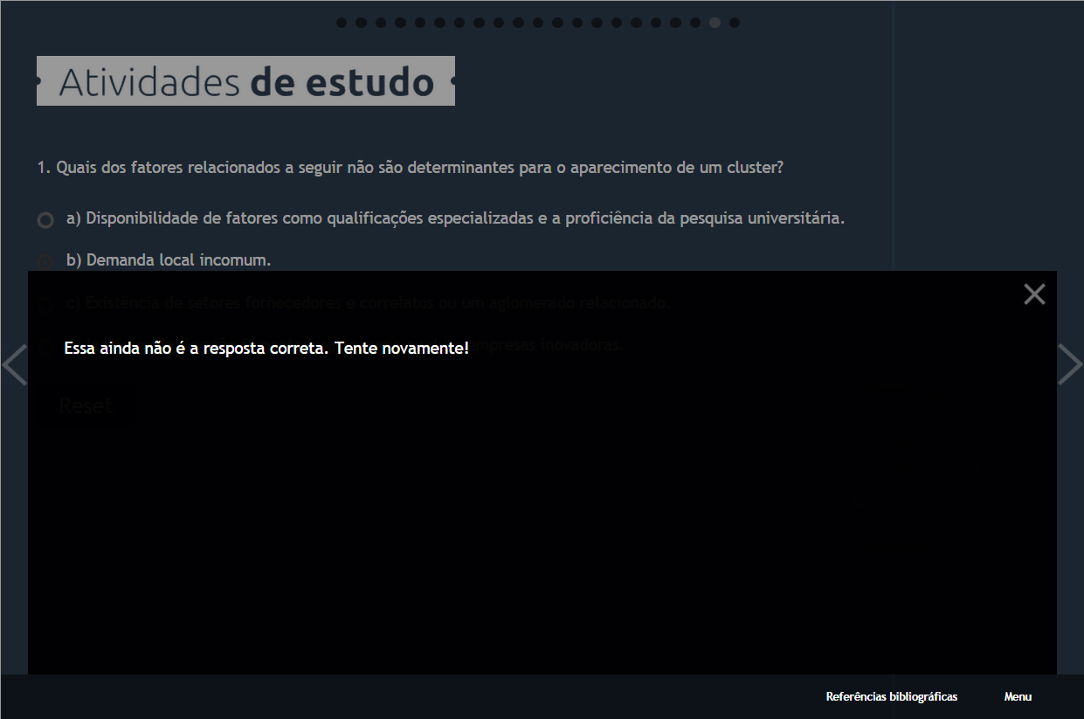
^{Livro Interativo - Nova Pós}
Atividades de Estudo
Quando selecionada, a questão de múltipla escolha exibe um resultado correspondente a alternativa.

Slide 29
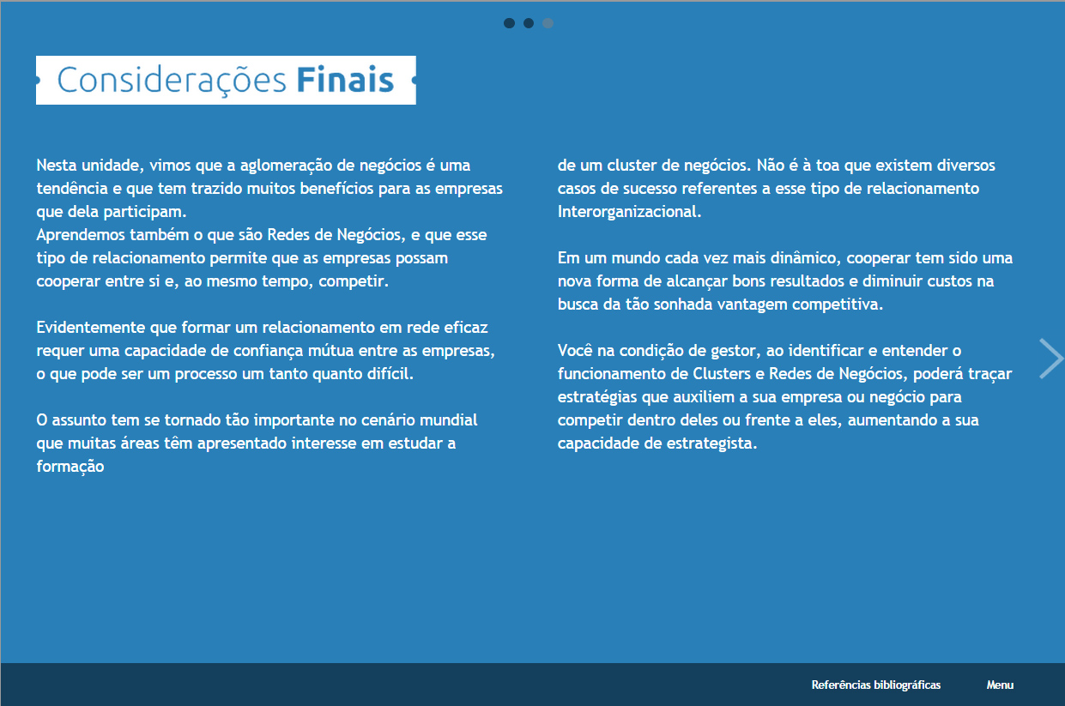
^{Livro Interativo - Nova Pós}
Encerramento
Esta seção específica corresponde ao fechamento do livro interativo.
Apresenta as considerações finais do autor e faz um resumo do conteúdo, sempre considerando um equilíbrio entre a quantidade de texto e qualidade da informação ou essência contida em cada parágrafo.

Slide 30
Livro Interativo - Fluxo de Produção – Pós
Contratação
Envio de guias e orientação
Recebimento 2 unidades
Design Educacional 1
Parecer técnico
Recebimento 4 unidaes
Designe Educacional 2
Pre-storyboard
Parecer final
Storyboard
GoMo
Revisão
Publicação no AVA
Testes
Ajustes
Publicação SCORM

Slide 31
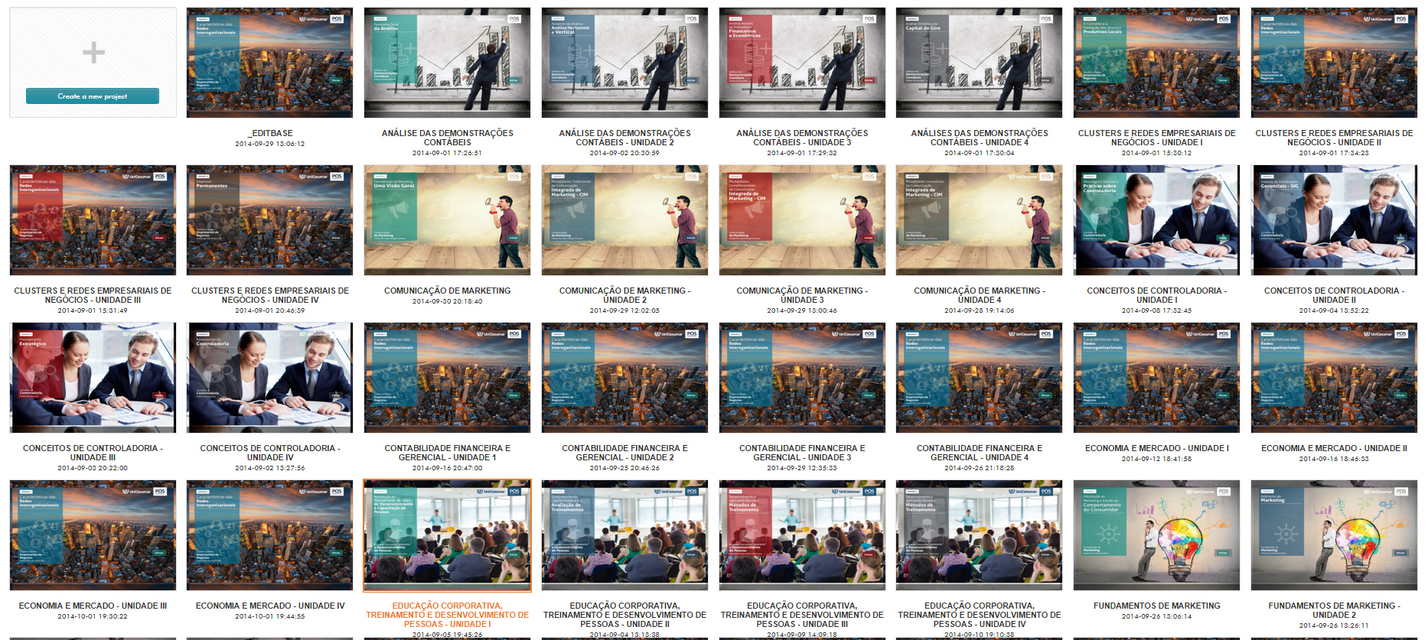
Encerramento
Futuro
São muitos os projetos, infinitas as possibilidades, grandes os desafios, mas maior ainda a vontade de criar um meio que traga conteúdo com qualidade, que instigue o prazer da leitura e o proveito do tempo utilizado para navegar no conhecimento.

